Slide 1
Fenwick + LIS

Slide 2
오늘 할거
Fenwick Tree
LIS (Longest Increment Sequence)

Slide 3
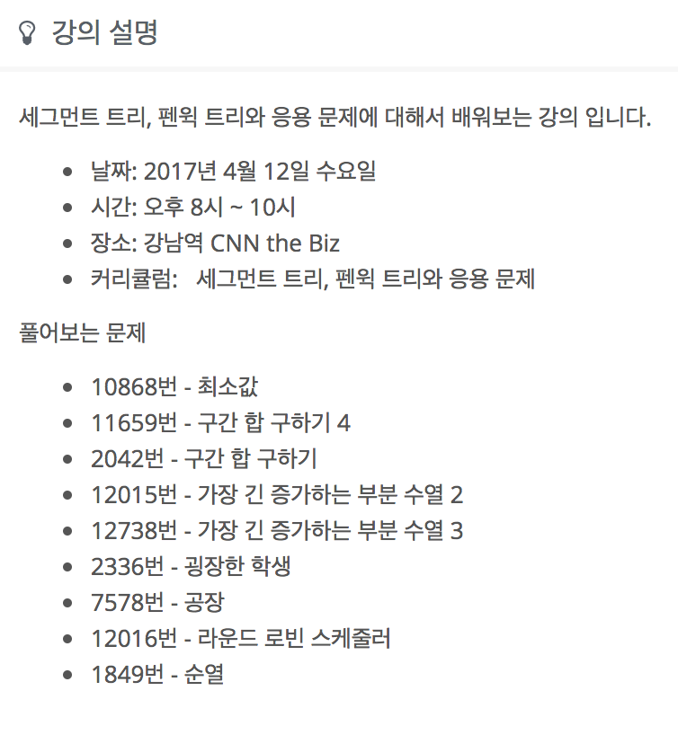
갑자기 왜 LIS???
원래 이거 보고..
도저히 접근 방법을 모르겠어ㅠㅠㅠㅠㅠ

Slide 4
Fenwick Tree
펜윅 트리란??
== Binary Indexed Tree (BIT)
Segment Tree의 간단한 버전!!
구간의 합을 빠르게 구할 수 있음!! (logN)

Slide 5
Fenwick Tree
펜윅트리에서 가장 중요한 것
어떤 수 X를 이진수로 나타낼 때, 가장 마지막 1의 위치!!
어떤 수 X를 이진수로 나타낼 때, 가장 마지막 1의 위치!!
어떤 수 X를 이진수로 나타낼 때, 가장 마지막 1의 위치!!
어떤 수 X를 이진수로 나타낼 때, 가장 마지막 1의 위치!!

Slide 6
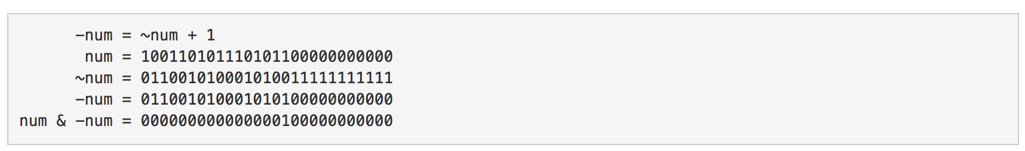
Fenwick Tree
어떤 수 X를 이진수로 나타낼 때, 가장 마지막 1의 위치!!
어떻게 구할까?
(X & -X)
(X & -X)
(X & -X)
(X & -X)

Slide 7
Fenwick Tree
마지막 1의 위치로 뭘 할까?
배열 A[i]가 있고, EX. A = {1, 2, 1, 4..}
마지막 1이 나타내는 값을 L[i]라고 하자!
EX. 3 → 11(2) → L[3] = 1
10 → 1010(2) → L[10] = 2
Q. 이때, Fenwick Tree의 Tree[i]가 나타내는 값은??

Slide 8
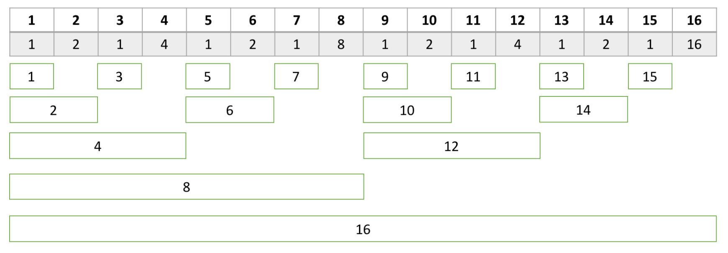
Fenwick Tree
녹색 네모가 의미하는 것은 각 배열 A의 원소의 L[i]의 값만큼 앞의 수를 다~~~~ 더해줘버리겠다
Q. Tree[6]에 저장되는 수는??????
배열 A
A의 index를 이진수로 나타낼때 마지막 1의 위치 : L[i]

Slide 9
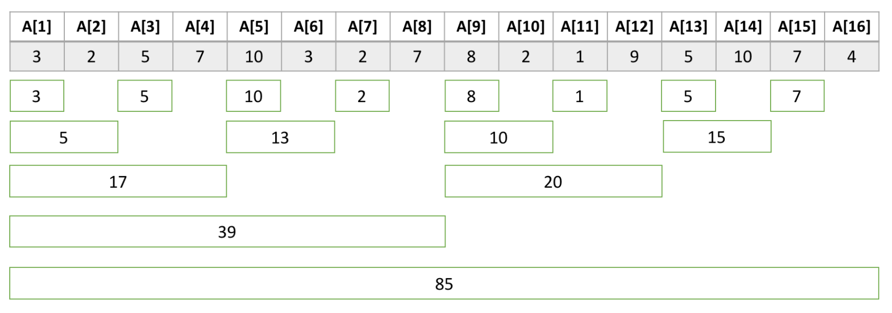
Fenwick Tree
이렇게 저장된다고 한다!!

Slide 10
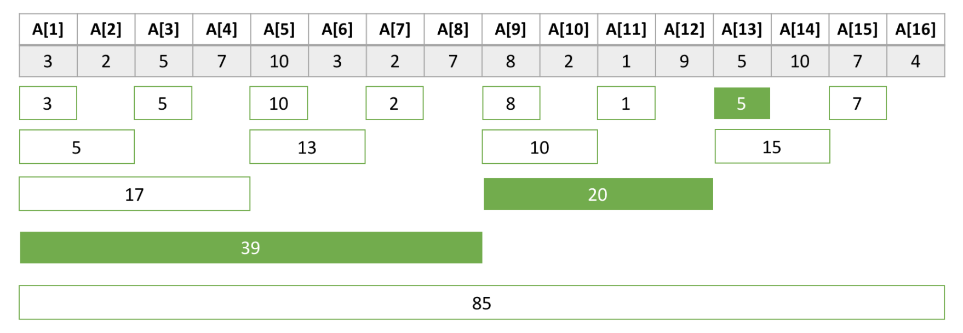
Fenwick Tree
저걸로 구간의 합을 어떻게 구할까????
13까지의 합을 구해본다면? Tree[8] + Tree[12] + Tree[13]
Reasonable 하네요
Q. 6~13 구간의 합은 어떻게 구할까?

Slide 11
Fenwick Tree
13까지의 합을 구해본다면? Tree[8] + Tree[12] + Tree[13]
???
13은 알겠는데..
12랑 8은 어떻게 알지??????
13에서 마지막 1의 위치를 빼면 된다!!
13 = 1101(2)
12 = 1100(2)
8 = 1000(2)

Slide 12
Fenwick Tree
구하는건 알겠는데..
Tree[i]를 어떻게 만들지??
마지막 1의 위치를 더하면 된다!!

Slide 13
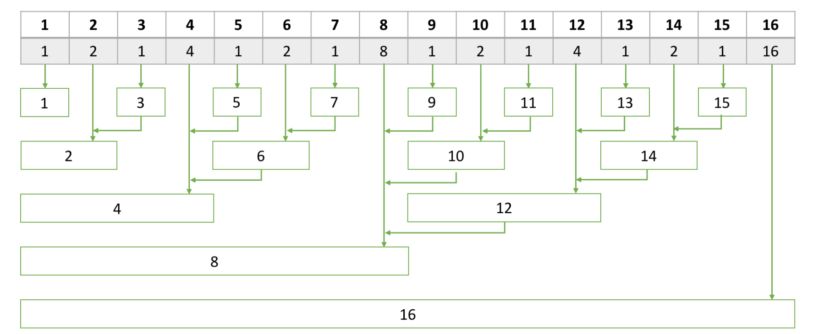
Fenwick Tree
마지막 1의 위치를 더해주면 된다!!
(배열의 크기보다 작을 때 까지만)
A[2]가 추가되거나 변하면
0010(2)
0010(2) + 0010(2) = 0100(2)
0100(2) + 0100(2) = 1000(2)
1000(2) + 1000(2) = 10000(2) ( > 16)

Slide 14
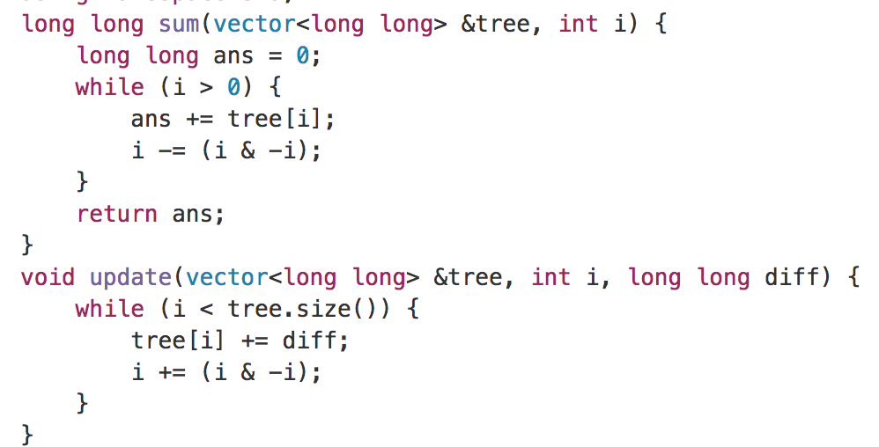
Fenwick Tree
13번째(i)까지 합 구하기
tree[13] 더하고
1011(2) - 0001(2) = 1010(2) = 12
tree[12] 더하고
1010(2) - 0010(2) = 1000(2) = 8
tree[8] 더하고
1000(2) - 1000(2) = 0
사실!!
XOR로 해도됨~
i ^= (i & -i);
2번째(i)가 diff만큼 변했다면
tree[2]에 diff 더하고
0010(2) + 0010(2) = 0100(2) = 4
tree[4]에 diff 더하고
0100(2) + 0100(2) = 1000(2) = 8
tree[8]에 diff 더하고
1000(2) + 1000(2) = 10000(2) = 16
tree[16]에 diff 더하고
10000(2) + 10000(2) = 100000(2) = 32 (>16)

Slide 15
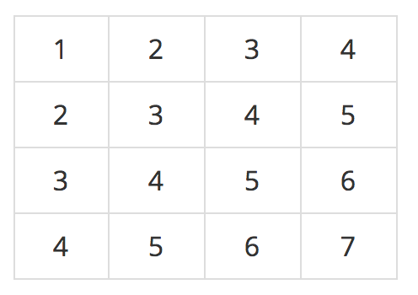
구간 합 구하기 3
2차원 구간 합 구하기 문제!!
A[2][2] ~ A[3][4]를 구하고 싶다면?
A[3][4]를 더하고!!
A[1][4]를 빼고!!
A[3][1]을 빼고!!
A[1][1]을 더하고!!
Q. (r1,c1) ~ (r2,c2)
이걸 수식으로 바꾼다면??
sum(r2,c2) - sum(r1-1,c2) - sum(r2,c1-1) + sum(r1-1,c1-1)

Slide 16
추 가 문 제
https://www.acmicpc.net/problem/3653

Slide 17
LIS
LIS .. Longest Increment Sequence..
증가하는 부분 수열..
A = {30 20 12 13 11 15}
LIS = {12, 13, 15}

Slide 18
LIS
DP로도 한다고는 하지만 lower_bound를 사용!!
써티때는 lower_bound를 이분탐색으로 구현하면 되겠지??

Slide 19
LIS - 가장 긴 증가하는 부분 수열 3
lower_bound를 사용하면 쉽게 풀리는 문제!!
왜 쉬울까? 길이만 알면 되기 때문에!!
A = {30 20 12 13 11 15}
30을 LIS[0]에 넣는다
20이 30보다 같거나 작기 때문에 20을 LIS[0]에 넣는다.
12가 20보다 작거나 같기 때문에 12를 LIS[0]에 넣는다.
13은 12보다 크기 때문에 13을 LIS[1]에 넣는다.
11은 12보다 작기 때문에 11을 LIS[0]에 넣는다.
15는 11, 13보다 크기 때문에 LIS[2]에 넣는다.
원래 답 : LIS = {12, 13, 15}
구한 답 :
LIS = {11, 13, 15}
길이는 쉽지만 추적은 어렵다!

Slide 20
LIS
어떻게 추적할까??
바로 Tree를 이용해서!!!
LIS[마지막]의 부모를 추적하면 완전한 LIS를 구할 수 있다!!
30을 LIS[0]에 넣는다
20이 30보다 같거나 작기 때문에 20을 LIS[0]에 넣는다.
12가 20보다 작거나 같기 때문에 12를 LIS[0]에 넣는다.
13은 12보다 크기 때문에 13을 LIS[1]에 넣는다.
11은 12보다 작기 때문에 11을 LIS[0]에 넣는다.
15는 11, 13보다 크기 때문에 LIS[2]에 넣는다.
30
30
20
30
20
12
30
20
12
13
30
20
12
13
11
30
20
12
13
11
15

Slide 21
추 가 문 제
https://www.acmicpc.net/problem/14002

